Slide 1





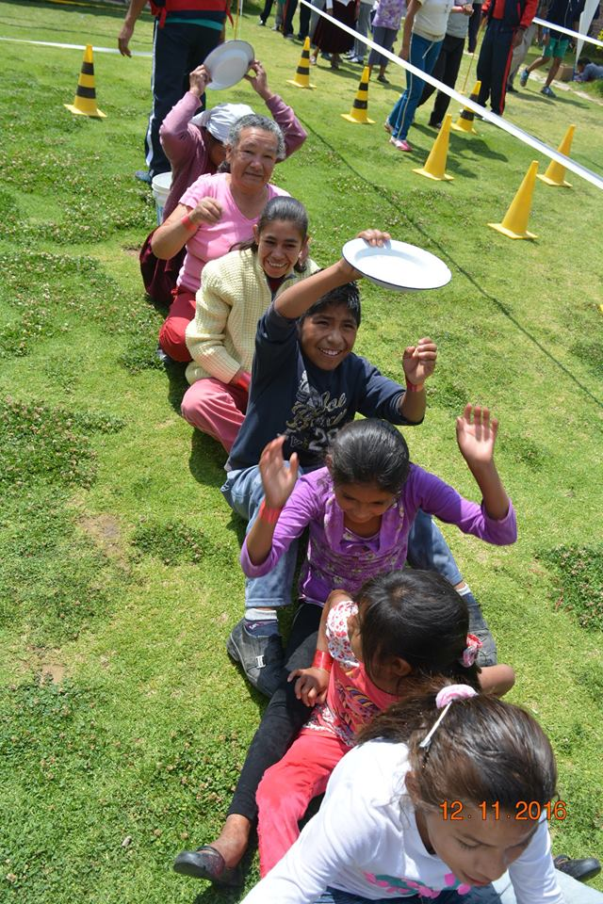
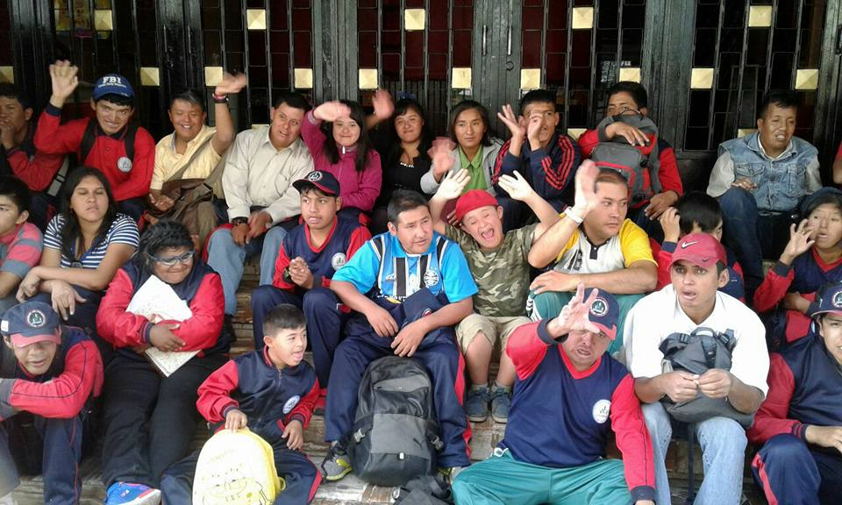
LA SISTEMATIZACIÓN DE EXPERIENCIAS
Mgr. Javier Mendoza Y.

Slide 2
¿QUÉ ES LA SISTEMATIZACIÓN DE EXPERIENCIAS?
La sistematización de experiencias es la construcción de un sistema explicativo de las prácticas, de los aprendizajes derivados de ellas, y de unos marcos conceptuales referenciales que en su desarrollo nutren esas prácticas, quehaceres y proyecciones sobre las realidades sociales
Desarrollo del Concepto
Para la comprensión corriente, "sistematizar" significa ordenar distintos elementos según una intención determinada.
La sistematización surge principalmente desde la educación popular adoptando diversas formas en América Latina donde ninguna corriente parece llegar a la legitimidad del consenso.

Slide 3
¿ POR QUÉ EXISTE LA NECESIDAD DE SISTEMATIZAR?
Por la dicotomía existente entre teoría y práctica que produce una ruptura epistemológica insuperable y, que trae algunas consecuencias negativas sobre la tarea:
La teoría se muestra incapaz de dar respuestas realistas y pertinentes.
La práctica recomienza cada vez que se inicia una nueva gestión y no se parte de los avances producidos en otras experiencias similares.
La distancia e incoherencia entre el discurso y la acción.
Desarrollo del Concepto
Para la comprensión corriente, "sistematizar" significa ordenar distintos elementos según una intención determinada.
La sistematización surge principalmente desde la educación popular adoptando diversas formas en América Latina donde ninguna corriente parece llegar a la legitimidad del consenso.

Slide 4
3 Preguntas Esenciales:
• Para qué vamos a sistematizar? (Objetivo)
Qué vamos a sistematizar? (Objeto)
Qué aspectos privilegiaremos? (Eje)
Es un proceso de interpretación, racionalización, análisis crítico para el cual se deben tener en cuenta:
Un tiempo
Unos recursos
Una Planificación específica (Plan de Trabajo)
Unos responsables (institución, equipos de proyectos, asesores externos, comunidades
Desarrollo del Concepto
Para la comprensión corriente, "sistematizar" significa ordenar distintos elementos según una intención determinada.
La sistematización surge principalmente desde la educación popular adoptando diversas formas en América Latina donde ninguna corriente parece llegar a la legitimidad del consenso.

Slide 5
¿COMO
SISTEMATIZAR ?
Una propuesta en cinco tiempos

Slide 6

1) El punto de partida
2) Las preguntas iniciales.
3) Recuperación del proceso
vivido.
4) La reflexión de fondo
5) Los puntos de llegada

Slide 7

1- EL PUNTO DE
PARTIDA:
Vivir la experiencia
Recomendación :
Llevar un
registro de lo
que ocurre
durante las
experiencias.
Haber
participado de la
experiencia.

Slide 8
2- LAS PREGUNTAS
INICIALES
Para qué queremos sistematizar ?
Que experiencia(s) queremos
sistematizar?
Que aspectos centrales
de esa experiencia nos interesa
sistematizar?

Slide 9

Definir el objetivo de la
sistematización
Para qué
queremos hacer
esta
sistematización
Tener clara la
utilidad de esta
sistematización.
Recomendaciones
Tomar en cuenta
la misión y la
estrategia
institucional
Tomar en cuenta
los intereses y
las posibilidades
personales.

Slide 10

Delimitar el objeto a
sistematizar
Escoger qué
experiencia
vamos a
sistematizar.
Delimitar el
tiempo y el
espacio de la
experiencia.
Recomendación
No es
necesario
abarcar toda la
experiencia

Slide 11

Precisar el eje de la
sistematización
Precisar el
enfoque central
y evitar la
dispersión.
Saber qué
aspectos nos
interesan más.
Recomendación
Pensarlo
como un hilo
conductor
que atraviesa
la
experiencia

Slide 12

3) RECUPERACIÓN DEL
PROCESO VIVIDO:
Reconstruye de
forma ordenada lo
que sucedió, tal
como sucedió.
Clasifica la
información
disponible.
Identifica las
etapas del proceso
Recomendaciones
- Organizar la
información de
forma clara y
visible.
- Basarse en todos
los registros
posibles.

Slide 13
4) LA REFLEXIÓN DE
FONDO
¿Por qué sucedió lo que
sucedió?
Es el momento más importante:
La Interpretación Crítica:
- Análisis
- Síntesis
- Ver las relaciones, tensiones
y contradicciones.

Slide 14

Interpretación Crítica
Recomendaciones
Analiza cada
componente por
separado.
Pregunta por las
causas de lo
sucedido.
Observa las
particularidades y
el conjunto, lo
personal y lo
colectivo;
- Buscar entender la
lógica de la
experiencia.
- Buscar comprender
los factores claves.
- Confrontarse con
otras experiencias
y teorías.

Slide 15
5) LOS PUNTOS DE
LLEGADA:
Formular conclusiones.
Comunicar los aprendizajes.

Slide 16

Formular conclusiones
Recomendaciones
Pueden ser dudas o
nuevas inquietudes.
Son puntos de
partida para nuevos
aprendizajes.
Son contribuciones
de la experiencia
para el futuro.
Pueden ser
formulaciones
teóricas o
prácticas
Son las
principales
afirmaciones
que surgen del
proceso

Slide 17

Comunicar los
aprendizajes
Elaborar diversos
productos de
comunicación.
Es fundamental
volver
comunicables las
enseñanzas de la
propia
experiencia.
Recomendaciones
• Se deben compartir
los resultados con
todas las personas
que participaron en
la sistematización.
• Recurrir a formas
diversas y
creativas.

Slide 18
¿COMO SE RECOLECTA LA INFORMACIÓN?
Nos encontramos en el campo de la investigación cualitativa de enfoque crítico interpretativo, que busca descubrir e interpretar prácticas sociales singulares, privilegiando el punto de vista de los actores, la subjetividad, la historia local y los sentidos que estén en la práctica.
Las investigaciones cualitativas utilizan diferentes métodos, técnicas e instrumentos para acercarse a la realidad investigada; entre ellos se encuentran:

Slide 19

Fuentes Iconográficas
Permiten observar los objetos y las imágenes de una experiencia. Pueden ser: fotografías, pinturas, dibujos etc.
.

Slide 20
Fuentes orales
Se utilizan para recoger de los mismos protagonistas las opiniones percepciones e intuiciones de la experiencia.
La entrevista permite establecer un diálogo con el otro y visualizar aspectos importantes de la comunicación no verbal que surgen en ese momento

Slide 21
Fuentes Escritas
Las fuentes escritas: entre ellas las más utilizadas son las circulares, los cuadernos de apuntes, los planes, las actas de reuniones, los informes e incluso las trascripciones de las entrevistas realizadas

Slide 22

Diarios de Campo
Un diario de campo es un cuaderno utilizado por los investigadores para indagar en la comunidad de acuerdo al contexto en el que se encuentra.
Se trata de un registro sistemático, permanente y organizado de las actividades observadas y las informaciones recogidas, así como otras anotaciones que se consideren pertinentes para el análisis posterior de la experiencia

Slide 23
Cómo se lleva un diario de campo
Realice una observación general
Escriba el día y la hora correspondiente
Escriba todo lo que observa (acciones, sonidos, clima, etc).
Describa las impresiones que estos elementos le causa.
Describa las conclusiones a las que puede
llegar a partir de estas impresiones.
Diferencie entre los elementos específicos de estudio y los elementos generales

Slide 24
El orden subyacente y las orientaciones mutuas que otorgan sentido a las interacciones al interior de una práctica social constituye el objeto mismo de la sistematización. Reconstruir el sentido construido y establecido en interacción constituye el principal desafío, más allá, de la enunciación o de las representaciones individuales

Slide 25
Cuando eres un educador siempre estás en el lugar apropiado a su debido tiempo. No hay horas malas para aprender.
MUCHAS GRACIAS

